Slide 1
Image Classification - SVM

Slide 2
SVM
SVM ( Suport Vector Machine) sunt modele de invatare folosind algoritmi ce analizeaza datele in vederea clasificarii acestora;
Datele constituie puncte in spatiu;
Se construieste un hiperplan cu scopul de a separa 2 tipuri de date.Hiperplanul se va construi intre cele 2 tipuri de date, la mijlocul distantelor celor mai aproapiate puncte.

Slide 3
Set date 1
Set date 2

Slide 4
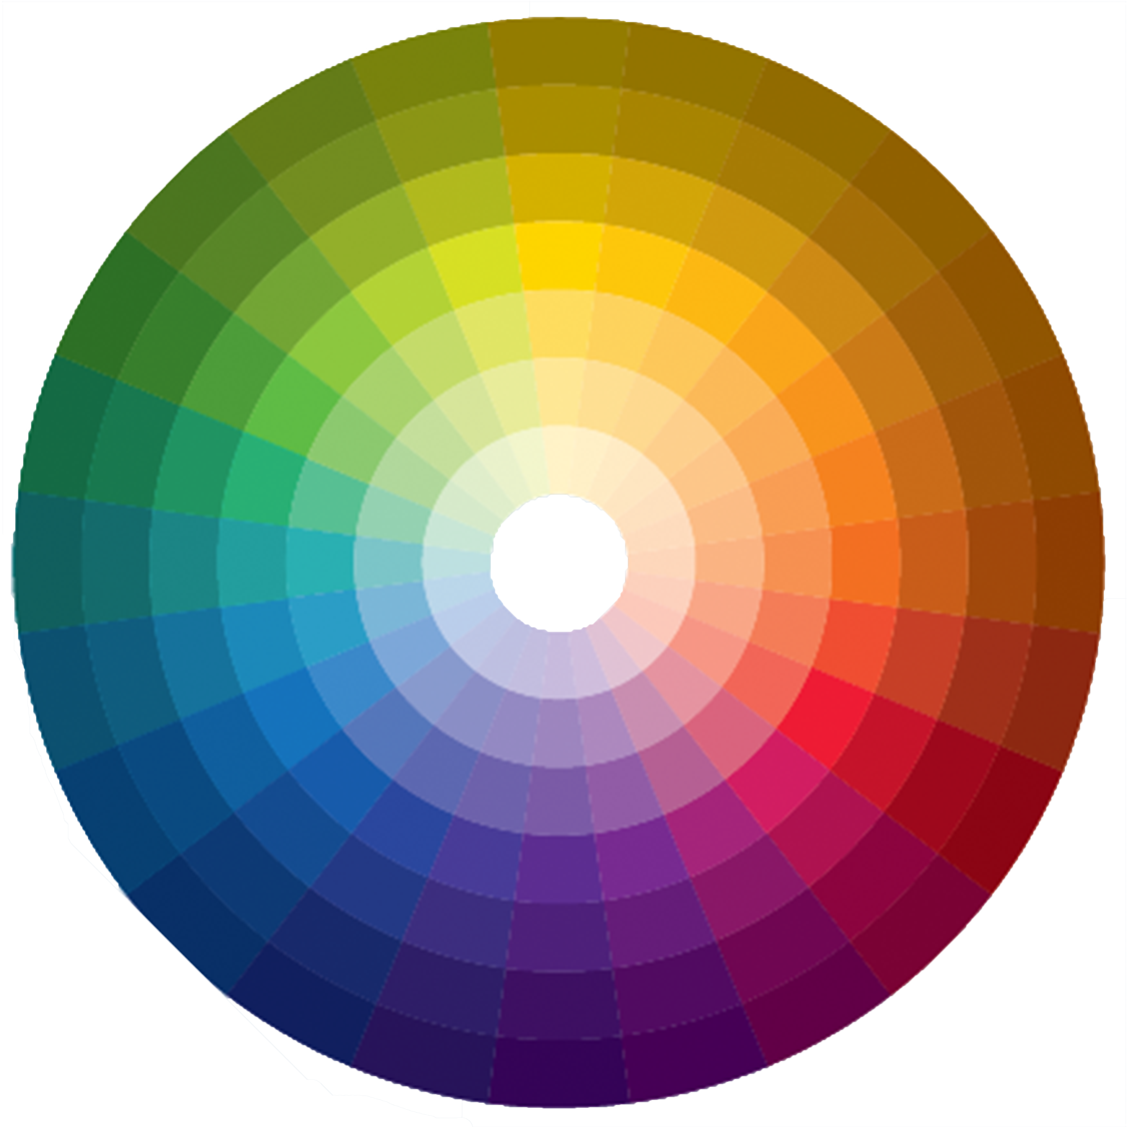
Culori si sentimente
Fiecare culoarea, din punctul de vedere al psihologilor inspira un anumit sentiment.

Slide 5
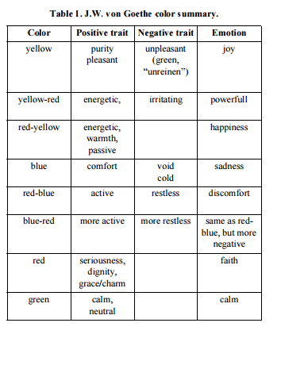
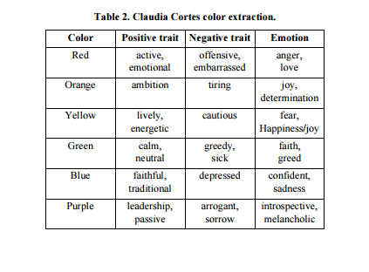

Slide 6
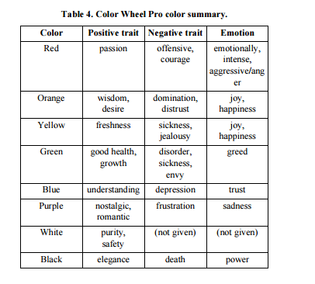
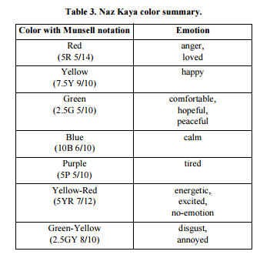

Slide 7
Culoare | Sentiment
ROSU
FURIE
ALBASTRU
TRISTETE
VERDE
FERICIRE
GALBEN
UIMIRE
PORTOCALIU
FRICA
VIOLET
REPULSIE

Slide 8
Algoritm
Algoritmul foloseste 2 metode:
-detectarea raportului de culori din imagine;
-contrastul;
Algoritmul plaseaza pe o axa de coordonate un punct(x,y) pentru fiecare imagine. unde y va reprezenta valoarea procentajul pe care o are culoarea ce se regaseste in majoritatea pixelilor ( culoarea este data de un interval in functie de hsv ), iar x va constitui valoarea contrastului.Dupa plasarea acestor puncta, algoritmul de svm va realizate clustere pentru fiecare culoare.
In functie de plasarea punctului imaginii de test,cat si a planului de culori creat de algoritmul svm, acesteia ii va corespunde un sentiment.
Limbaj de programare: Java;
Librarii utilizate: LibSvm;

Slide 9
static public float[] transform(float r,float g,float b)
{
float[]z=new float[3];
float ch,cs,cv,min,max,d,h=0;
r=r/255; g=g/255; b=b/255;
min=Math.min(r,Math.min(g,b));
max=Math.max(r,Math.max(g,b));
if(min==max)
{ z[2]=min; return z; }
if(r==min)
{ d=g-b; h=3; }
else if (b==min)
{ d=r-g; h=1; }
else
{ d=b-r;h=5;}
ch=60*(h-d/(max-min));
cs=(max-min)/max;
cv=max;
z[0]=ch;
z[1]=cs;
z[2]=cv;
return z;
}
Transformare
rgb in hsv

Slide 10
Proiect realizat de catre: -Ariton Andrei -Bute Bogdan -Neculau Francisc -Pamfile Robert -Pohrib Petrut -Puha Razvan -Vasilie Florin Grupa A6 - III

